Slide 1
Телескопическая система фиксации. Показания, достоинства и недостатки.
Федеральное государственное бюджетное образовательное учреждение высшего образ ования «Красноярский государственный медицинский университет имени профессора В.Ф. Войно-Ясенецкого» Министерства здравоохранения Российской Федерации Кафедра стоматологии ИПО
Выполнил ординатор кафедры стоматологии ИПО по специальности «стоматология ортопедическая» Ахмедов Эльнур Кудрат оглы рецензент к.м.н., Лысенко Ольга Владимировна
Красноярск 2023

Slide 2
Цель
Изучить, что такое телескопическая система фиксации, какие бывают разновидности коронок на данную систему. Показания, преимущества, достоинства и недостатки такой системы фиксации.

Slide 3
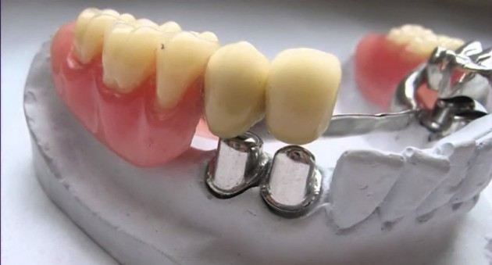
Телескопические съемные протезы
Из всех замковых конструкций зубной протез на телескопических коронках является самым надежным. Телескопические протезы получили такое название в связи с тем, что стыковка составляющих конструкции имеет принцип строения подзорной трубы. Конструкции с телескопической фиксацией можно ставить, как с опорой на зубы, так и на импланты.

Slide 4
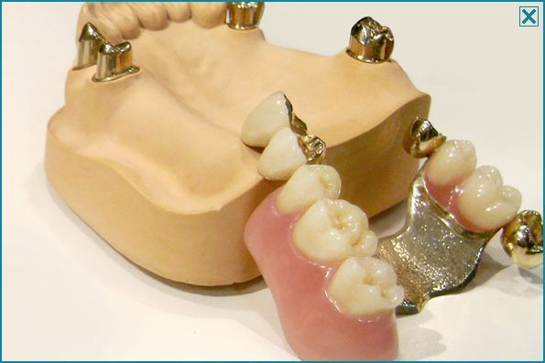
У телескопического протеза есть очень важные преимущества, перед другими съемными протезами, он более эстетичен, по сравнению с протезами с кламмерной системой фиксации (у него нет кламмеров) его можно починить, после удаления опорного зуба, не переделывая весь протез (протез с аттачменами или с замковой системой фиксации уступает ему в данном плане, его невозможно починить при утрате опорного зуба). Телескопический протез является условно съемным, то есть он обладает преимуществами как съемных, так и несъемных протезов, его можно использовать при пародонтите не опасаясь, что при утрате зубов, его надо переделывать, так при этом он выполняет и шинирующую функцию.

Slide 5
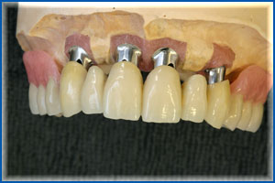

Slide 6
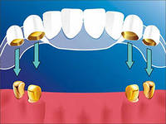
Несъемная часть конструкции. Это колпачок, изготовленный из металла, который основательно закрепляется на опорном зубе. Внешне он похож на наперсток. Прикрепляется к опорному зубу с помощью цемента или на основе имплантата.
Съемная часть конструкции является самим протезом. Это может быть бюгельный или мостовидный протез. В него намертво вмонтирована металлокерамическая коронка. При надевании съемной части на несъемную происходит прочная и надежная фиксация протеза. Современная телескопическая конструкция позволяет надежно закреплять съемную часть зубного протеза на опорных зубах, а в случае необходимости протез легко снимается.

Slide 7
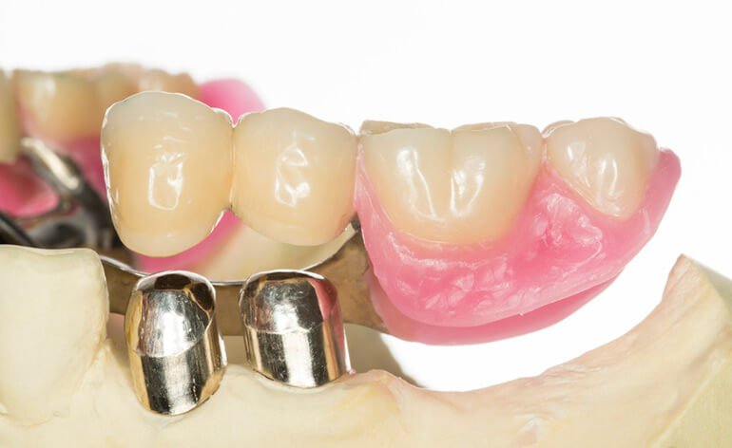
Суть этого способа крепежа следующая: на опорный элемент во рту пациента (зуб или имплант) стационарно фиксируется одна коронка, а в съемную часть протеза встраивается другая, по размеру немного больше. Коронка съемного сегмента надевается на коронку, зафиксированную во рту, и две части изделия совмещаются. Благодаря точности изготовления, протезная конструкция надежно закрепляется во рту пациента. В нашем центре наибольшим спросом среди пациентов пользуются бюгельные комбинированные зубные протезы с фиксацией на телескопические коронки.

Slide 8
Виды телескопических коронок :
Различают закрытые, открытые и частичные телескопические коронки с параллельными стенками. Телескопические коронки с коническими стенками применяются только в закрытых конструкциях. Открытые телескопические коронки (кольцевые) рекомендуются больным с заболеваниями височно-нижнечелюстного сустава для сохранения фиксированного межальвеолярного расстояния после снятия съемного протеза.

Slide 9
Разновидность коронок
Существует два вида коронок для телескопической фиксации протеза:
Конусные.
Цилиндрические.

Slide 10
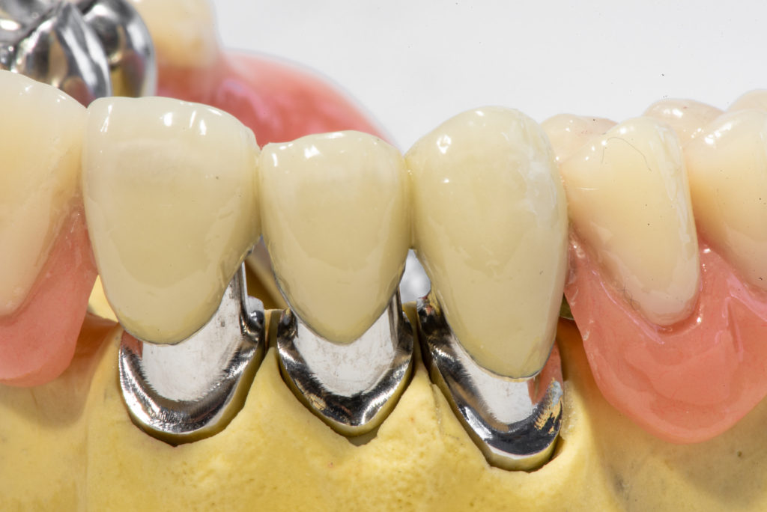
Конусные коронки
Конусные коронки являются менее чувствительными к погрешностям изготовления и износу.
Чем сильнее выражена конусность коронок, тем меньше требуется усилий для их разъединения. Конусные коронки не способны к заклиниванию и перекосу. Недостаток слабого сцепления может быть в том, что они могут легко разъединиться от липкой пищи или языка.
Применение конусных коронок показано во всех случаях применения съемных протезов.

Slide 11
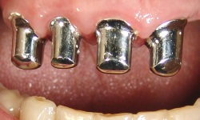
Цилиндрические коронки
Цилиндрические коронки имеют параллельные стенки, которые скользят друг по другу, и с трудом обеспечивают силу сцепления.

Slide 12
Материалы для зубных протезов на телескопических коронках
Съемную и несъемную части конструкции изготавливают из одного и того же сплава, если это является возможным.
Сплавы, используемые для изготовления протезов, являются гипоаллергенными и безопасными для здоровья. Они не окисляются в ротовой полости.
Альтернативой золотым коронкам являются сплавы неблагородных металлов. При изготовлении протеза из золота конструкция получается более точной, но в то же время – дорогой.
Более рациональное решение в техническом плане – гальваническая техника. Таким образом, основная часть может быть изготовлена из диоксида циркония или сплава неблагородных металлов, а наружная – из позолоты. Такой метод является высокотехнологичным.

Slide 13
Показания к установке
Мало настоящих зубов.
Желание пациента иметь зубы, которые ничем не отличаются от настоящих.
Ненадежность оставшихся зубов, когда имеется большая вероятность того, что и эти зубы будут утрачены.
Пациент хочет, чтобы конструкция достаточно надежно фиксировалась во рту.
Телескопическая система фиксации протезов предназначена для пациентов с подвижными зубами (пародонтитом). Такой способ крепления надежно связывает зубы в единое целое, благодаря чему нагрузка при жевании распределяется равномерно между всеми зубами.

Slide 14
Противопоказания
Патологическое изменение в пародонте опорных зубов.
Значительный наклон зубов, не позволяющий создать параллельность между ними.
Патологическая стираемость (2-ой и 3-ей степени)
Наличие сердечно - сосудистых заболеваний

Slide 15
Преимущества
Жевательная нагрузка имеет благоприятное распределение на опорные зубы.
Двойная система позволяет добиться крепкого соединения всех частей конструкции.
Снятие конструкции имеет минимальное влияние на опоры.
При использовании нижней челюсти появляется возможность избежать просвечивание бюгельной дуги, которая прячется в состав телескопической коронки.
Можно сделать, если во рту имеется имеется 1 зуб.

Slide 16
Недостатки
Трудоёмкий в изготовлении
Дорогостоящий
Возможность попадания меж коронок пищи

Slide 17
Вывод
Изучили, что такое телескопическая система фиксации, какие бывают разновидности коронок на данную систему. Показания, преимущества, достоинства и недостатки такой системы фиксации.

Slide 18
Список литературы
Александр Агафонов. Протезирование зубов: особенности — 2013. — 26 ноября.
Multiplying teeth (англ.) (18 декабря 2015). — Press Release. Дата обращения: 11 сентября 2021. Архивировано 17 сентября 2016 года.
Naomi Yamamoto, Masamitsu Oshima, Chie Tanaka, Miho Ogawa, Kei Nakajima, Kentaro Ishida, Keiji Moriyama & Takashi Tsuji. Functional tooth restoration utilising split germs through re-regionalisation of the tooth-forming field (англ.) // Scientific Reports : journal. — 2015. — 17 December (no. 5). — ISSN 2045-2322. — doi:10.1038/srep18393

Slide 19
Спасибо за внимание

